Slide 1
SÉANCE C1 · MODULE 7
Qu'est-ce qu'il y a dans la boîte ?
La question vient chaque fois, et elle n'est pas une indiscrétion : la préposée doit savoir ce qui voyage. Trois mots suffisent à répondre.
75 minutes · Le colis de Yassine
Notes:
Ouverture du défi 2. Prévenir le groupe dès le début : cette question surprend et gêne beaucoup de personnes nouvellement arrivées. Dire tout de suite qu'elle est posée à tout le monde, sans exception.

Slide 2
OBJECTIFS DE LA SÉANCE
À la fin, je serai capable de…
1
comprendre pourquoi la préposée demande le contenu ;
2
répondre à trois questions de sécurité ;
3
annoncer son choix en trois mots ;
4
acheter des timbres et des enveloppes au même comptoir.
C1 · Le colis de Yassine
2
Notes:
Lire les objectifs à voix haute. Y revenir au billet de sortie.

Slide 3
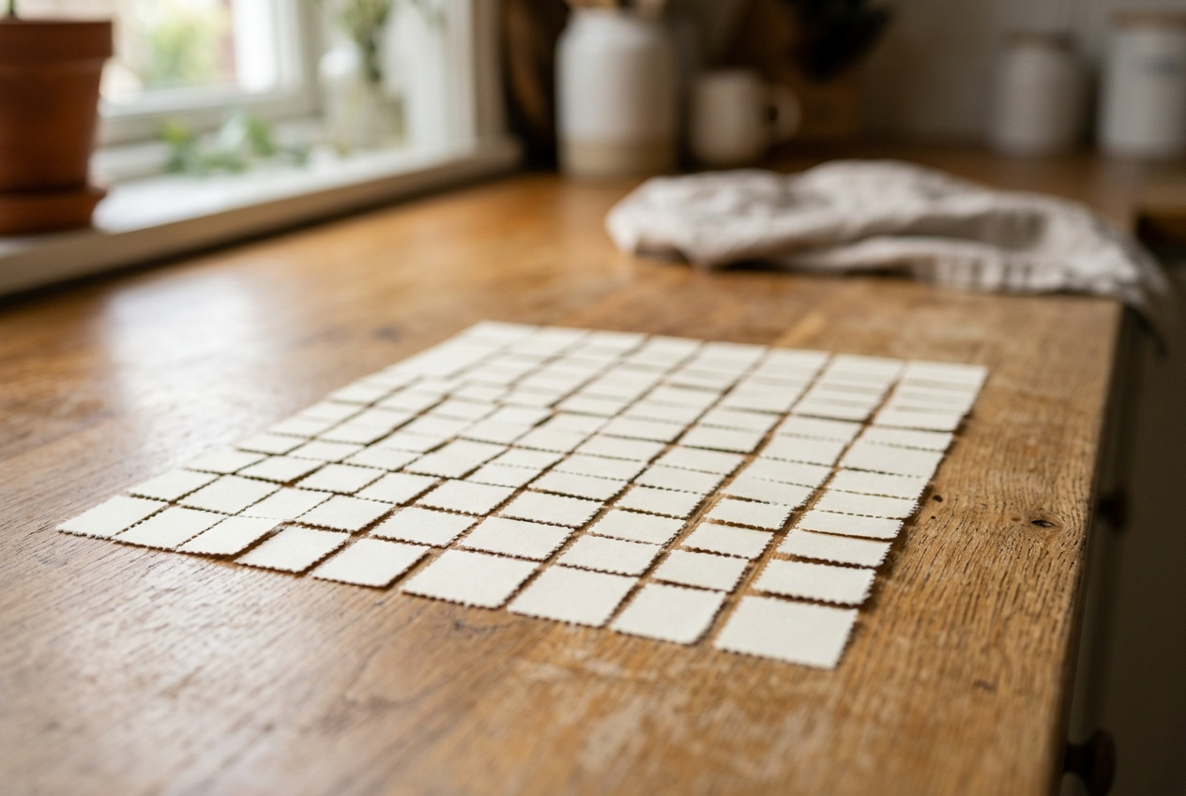
OBSERVATION
Pourquoi faut-il dire ce qu'il y a dedans ?
Est-ce que la préposée a le droit d'ouvrir la boîte ?
Qu'est-ce qui ne peut pas voyager par avion ?
Que se passe-t-il si l'objet casse pendant le voyage ?
Est-ce que la question est la même pour tout le monde ?
C1 · Le colis de Yassine
3
Notes:
La réponse honnête : trois raisons — la sécurité, l'assurance en cas de casse, et les règles de l'avion pour les liquides. Le dire simplement enlève tout le malaise de la question.

Slide 4
DIALOGUE · 1 DE 3
Rien de fragile
Écoutez d'abord, diapo masquée.
CAROLE
Qu'est-ce qu'il y a dans la boîte, monsieur ?
YASSINE
Il y a des vêtements et un livre. Rien de fragile.
CAROLE
Rien de liquide, rien de dangereux ?
YASSINE
Non, rien. Juste des vêtements et un livre.
C1 · Le colis de Yassine
4
Notes:
Les trois questions de sécurité — fragile, liquide, dangereux — reviennent à chaque envoi. Les faire répéter dans l'ordre : c'est une formule fixe.

Slide 5
DIALOGUE · 2 DE 3
Je vais le prendre
CAROLE
Bon. Alors, standard ou Xpresspost ?
YASSINE
Le standard. Je vais le prendre.
CAROLE
Très bien. Il me faut l'adresse complète, avec le code postal.
YASSINE
Je l'ai écrite sur la boîte. Est-ce que c'est correct ?
C1 · Le colis de Yassine
5
Notes:
« Je vais le prendre » est la phrase du défi 2. Trois mots, et le choix est fait. La séance C3 lui est entièrement consacrée : ne pas l'expliquer aujourd'hui, seulement la faire entendre.

Slide 6
DIALOGUE · 3 DE 3
Autre chose ?
YASSINE
J'aimerais aussi des timbres pour des lettres.
CAROLE
En carnet ou à l'unité ? Le carnet coûte moins cher.
YASSINE
Donnez-moi un carnet, s'il vous plaît.
YASSINE
Je vais en prendre trois. Ça fait combien en tout ?
C1 · Le colis de Yassine
6
Notes:
« Autre chose ? » est l'invitation à demander le reste. Beaucoup d'élèves partent sans avoir demandé ce dont ils avaient besoin : dire que cette question-là est faite pour ça.

Slide 7
ANALYSE
Les trois questions de sécurité
CE QU'ON DEMANDE
LA RÉPONSE LA PLUS SIMPLE
Est-ce que c'est fragile ?
« Rien de fragile. »
Est-ce qu'il y a du liquide ?
« Rien de liquide. »
Est-ce qu'il y a quelque chose de dangereux ?
« Rien de dangereux. »
Si la réponse est oui, on le dit : la préposée met une étiquette et le prix change parfois.
C1 · Le colis de Yassine
7
Notes:
Diapo à photographier. Le mot « rien de » est celui de la séance C2. Le faire entendre trois fois aujourd'hui, sans le décomposer.

Slide 8
CE QUI NE VOYAGE PAS PAR LA POSTE
les liquides inflammables, les aérosols, les piles au lithium seules
Un parfum, une bouteille de gaz pour briquet, une batterie de téléphone envoyée seule : ces trois-là sont refusés ou demandent un envoi spécial. Un appareil avec sa pile dedans, lui, passe sans problème.
C1 · Le colis de Yassine
8
Notes:
Diapo à photographier. Question posée à chaque groupe : la pile du téléphone. La réponse est celle-là — dans l'appareil, ça va ; toute seule, non.

Slide 9
COMPRÉHENSION
Vrai ou faux ?
Répondez d'après le dialogue.
1
La préposée demande ce qu'il y a dans la boîte.
2
Il y a de la vaisselle fragile dans le colis.
3
Yassine choisit l'Xpresspost.
4
L'adresse de l'expéditeur va en haut à gauche.
5
Yassine achète un carnet de timbres.
6
Il prend trois enveloppes à deux dollars chacune.
C1 · Le colis de Yassine
9
Notes:
C'est l'exercice `t2vf` du module. Faire justifier chaque « faux » par la réplique exacte.

Slide 10
CORRECTION
Vrai ou faux ?
Correction — on lit la réponse, on ne commente pas l'erreur.
1
La préposée demande ce qu'il y a dans la boîte. » vrai
2
Il y a de la vaisselle fragile dans le colis. » faux — des vêtements et un livre
3
Yassine choisit l'Xpresspost. » faux — il prend le standard
4
L'adresse de l'expéditeur va en haut à gauche. » vrai
5
Yassine achète un carnet de timbres. » vrai
6
Il prend trois enveloppes à deux dollars chacune. » vrai
C1 · Le colis de Yassine
10
Notes:
Corriger en groupe. Donner la bonne réponse, sans revenir sur qui s'est trompé.

Slide 11
BILLET DE SORTIE
Écrivez ce qu'il y aurait dans votre boîte, et si c'est fragile.
Employez « il y a » et « rien de ».
Deux phrases suffisent.
C1 · Le colis de Yassine
C1 · Le colis de Yassine
11
Notes:
Deux minutes. Ces billets deviennent les exemples de la séance C2, qui travaille exactement ces deux tournures.

